Slide 1
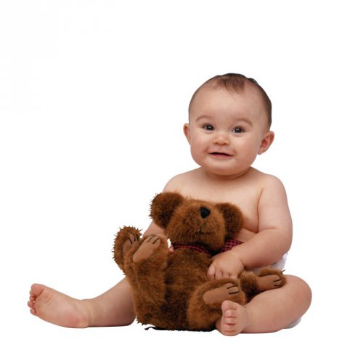
Тақырыбы:Эмбрион кезінде қан түзу

Slide 2
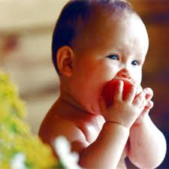
Жоспар:
1. Арулардың анықтамасы.
2 Әр түлі жастағы балалардың қанының
негізгі көрсеткіштері.
3. Лейкоциттер санының өзгерістері;;

Slide 3
Эмбрион кезінде қан түзу бауырда, көк бауырда, барлық сүйектердің жілік майында өтеді.
Туғанан кейін қан түзу барлық сүйектердің жілік майында өтеді, ал 4 жастан кейін, тек жалпақ сүйектерде ғана: төс сүйегі, қабырғалар, омыртқалардың денесі және түтік тәрізді сүйектердің эпифиздерінде.
Гематологиялық көрсеткіштеріне байланысты балалық шақ 3 кезеңге бөлінеді.
Баланың қанының құрамы оның жасына және денсаулығына байланысты.

Slide 4
Әр түрлі жастағы балалардың қанының негізгі
көрсеткіштері:
№ | Көрсеткіші | Жаңа туылған бала | Емшек жасындағы бала | Бір жастан кейінгі балалар
1 | Гемоглабин | 170-250г\л | 110-150г\л | 120-150г\л
2 | Эритроциттер | 4,5-1,5х1012\л | 3,5-4,0х1012\л | 4,5-5,0х1012\л
3 | Лейкоциттер | 10-30х109\л | 10-11х109\л | 6-8х109\л
4 | Тромбоциттер | 20-25х1010\л | 20-30х1010\л | 20-30х1010\л
5 | Түс көрсеткіш | 0,8-1,0 | 0,9-1,0 | 0,9-1,0

Slide 5
Лейкоциттер санының өзгерістері
Лейкоцитоздар түрлері-нейтрофилез, эозинофилез, базофилез, лимфоцитоз, моноцитоз.
Нейтрофилді лейкоцитоздар- іріңді қабынулар тудыратын инфекцияларда (стрептакоак, стафилакокк, менингококк т.б), миокард инфарктысында, жедел қан кетулерде байқалады.
Эозинофильді лейкоцитоз- ішек құрты ауруларында, аллергиялық ауруларда және бүйрек үсті безінің қыртысының қызметі төмендегенде байқалады.
Базофильді лейкоцитоз-қан жүйесі ауруларында-созылмалы миелоз.
Лимфацитоз- лимфалейкозда және созылмалы инфекциялфқ ауруларда.
Моноцитоз- вирусты инфекцияларда желшешек, қызамық, лимфогранулнматозда байқалады.

Slide 6
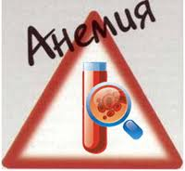
Тақырыбы: Анемиялар, темір тапшылықты анемия. Шала туылған нәрестенің анемиясы. Витамин ауыз тапшылықты анемия.

Slide 7
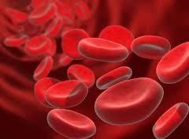
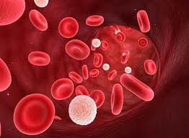
Анемия қан ауруларының ішінде ең жиі кездесетін ауру. Анемиямен ауырған баларда басқа аурулар өте ауыр өтеді.
Анемия-қанның көлем мөлшеріндегі эритроциттер мен гемоглабиннің азаюымен және тері мен шырышты қабықтардың салғын түсімен сипатталатын ауру.

Slide 8
Себептері:
1. Баланы дұрыс тамақтандырмау
(алиментарлы фактор):
А) қосымша және қолдан тамақтандыруға ерте ауыстыру;
Б) шырындар мен қосымша тамақты уақытында бермеу;
В) Біржақты сүтпен, не ұнмен тамақтарымен қорнетендіру;
2. Сәбидің жиі ауруы (инфекциялық фактор):
А) ас қорыту жүйесінің аурулары;
Б) Инфекциялыұ және суықтану аурулары;
3. Ағзадағы қан қорларындағы темірдің аз мөлшерде болуы:
А) шала туылғандық;
Б)Аяғы ауыр әйелдің анемиясы, токсикозы;
В) Егіздік, үш нәресиенің сыңары;
4. Баланы күтудегі аұаулар (таза ауада аз болу, гигиеналық режимді сақтамау).

Slide 9
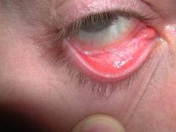
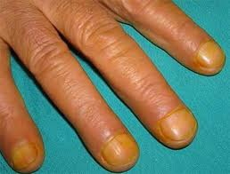
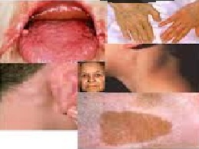
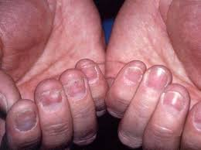
Клиникасы. Біртіндеп басталады-баланың тәбеті төмендейді, салмақ қосу баяулайды, тынымсызданып жұбатқанға көнбнй жылайтын болады. Браздан кейін тері және шырышты қабаттардың солғын тарту, бұлшықеттерінің ширақтығының төмендеуі, көк бауырдың үлекеюі пайда болады. Анемияның ауыр түрінде тахикардыи, жүрек сырыл, терінің құрғақтығы, ерін бұрыштарында жарық пайда болады. Қан анализінде: эритроциттер 4,0-1012\л-дан, гемоглобин 110г/л-да төмен, қан сары суында темір мөлшері азайған (800-1100 мгк\л).
Гемоглабин көрсеткішіне ьайланысты 3 дәрежесі бар:
90-110 1 дәрежесі
89-79 2 дәрежесі
70-тен төмен 3 дәрежесі

Slide 10
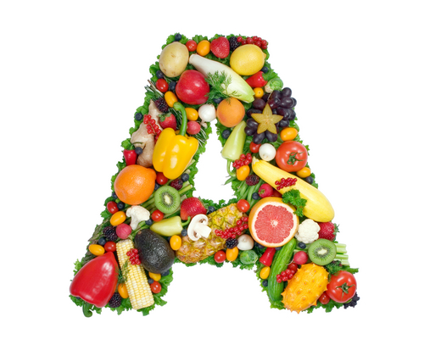
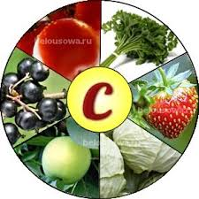

Емі. Комплексті ұзақ өткізіледі. Жеңіл түрінде үй жағдайында емдеуге болады. Ауыр түрінде ауруханада емделеді.
Анемияның себебін тауып, оны жою.
Күн тәртібін, гигиеналық күтім ұйымдастыру.
Рацоналды тамақтандыру: витаминдер, белок, минералды тұздар. (алма, жұмыртқаның сарысы, сүт, бауыр, сұлы жармалары, қарақат, қызылша, капуста).
Дәрі- дәрмекпен емдеу:
А) Құрамында тері бар дәрілер: темір аскорбинаты, темір лактаты. Парентеральді екпелер: ферконен, феркайл, ферагадуиет, феррум-лек.
Б) А,В,С витаминдері.
В) симптомдық ем.
Г) Массаж, ем физкультурасы.
Д) Ауыр түрінде консервіленген немесе тікелей қан құйылады.

Slide 11
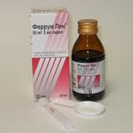
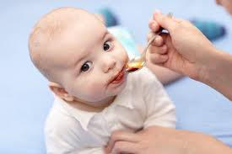
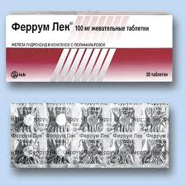
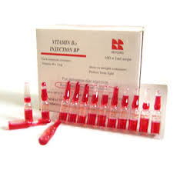
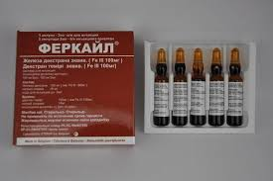
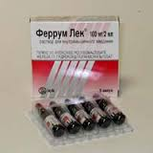
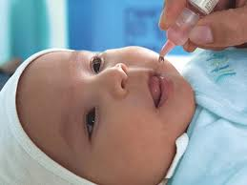
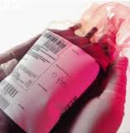

Slide 12
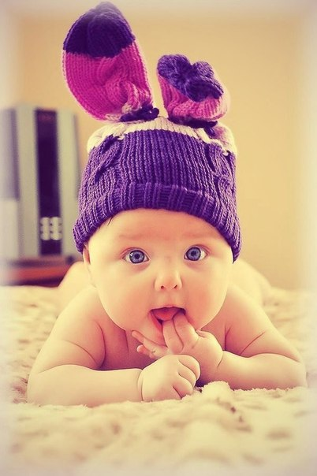
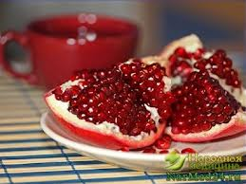
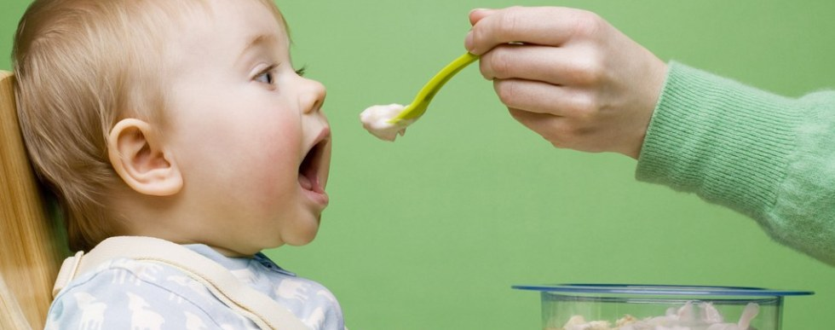
Күтімі:
Күн тәртібін мұқият сақтау, таза ауада серуендеу, терезені ашып қойып ұйықтау.
Уақытылы ұйықтатып, к.ндіз дем алдыру.
Бөлмедегі ауаның температурасы 20-22*С болуы керек, серуенге шығарда жылы киіндіру керек.
Ауруханаға түскенде бөлек палптаға жатқызу керек.
Мейірімді ықыласпен күтім өткізу.

Slide 13
Алдын алу:
1. Дүниеге келместен бұрын антенальді кезеңде аяғы ауыр әйелдің денсаулығын нығайту, анемияның болмауына тырысу, шала туудың алдын алу, дұрыс тамақтанып күн тәртібін сақтау.
2. Бала туылғанан кейін-емшек сүтімен қоректендіру, шырындар мен қосымша тамақты уақытылы беру, таза ауада жеткілікті болу, күн тәртібін сақтау, массаж және гимнастика өткізу, әр-түрлі аурулардан сақтандыру.
3. Анемияға бейімді баларға анемияның алдын алу үшін құрамында темір бар дәрілер 2-5 айынан бастап беріледі.
4. Баланың 3-6 айында, 1 жасқа толғанда жылына бір рет қанның құрамын тексеріп отырады.
5. Учаскілік мед.бикенің ата-аналымен санитарлық ағарту жұмысының алдын алуға маңызы зор екендігі жайлы әңгіме жүргіу.

